Slide 1



PRR – AÇORES - C16-i05-RAA
SISTEMA DE INCENTIVOS À TRANSIÇÃO DIGITAL DAS EMPRESAS DOS AÇORES – Módulo Pedido de Pagamentos

Slide 2


TD-C16-i05-RAA
Como efetuar um pedido de pagamento
1
2
3
Módulo IBAN
Módulo Faturas
Pedidos de pagamentos

Slide 3



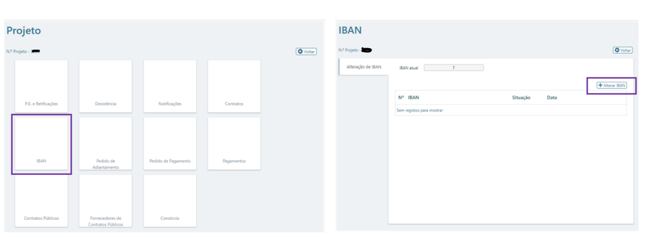
TD-C16-i05-RAA
Módulo IBAN
Notes:
Retificou-se a data de início para 6 de setembro de 2024

Slide 4
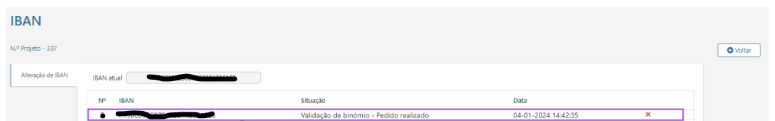
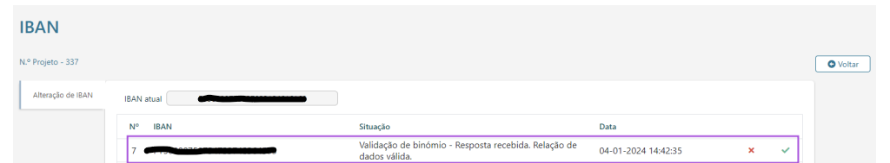
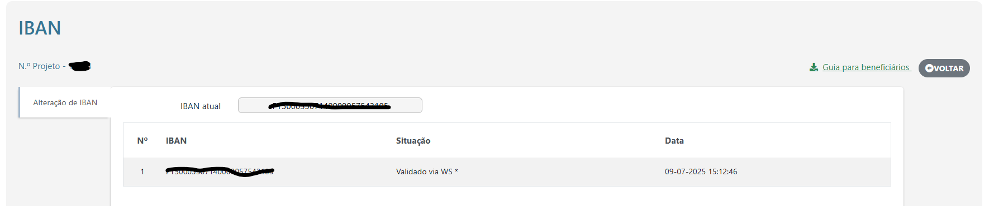
TD-C16-i05-RAA
Módulo IBAN
Notes:
Retificou-se a data de início para 6 de setembro de 2024

Slide 5
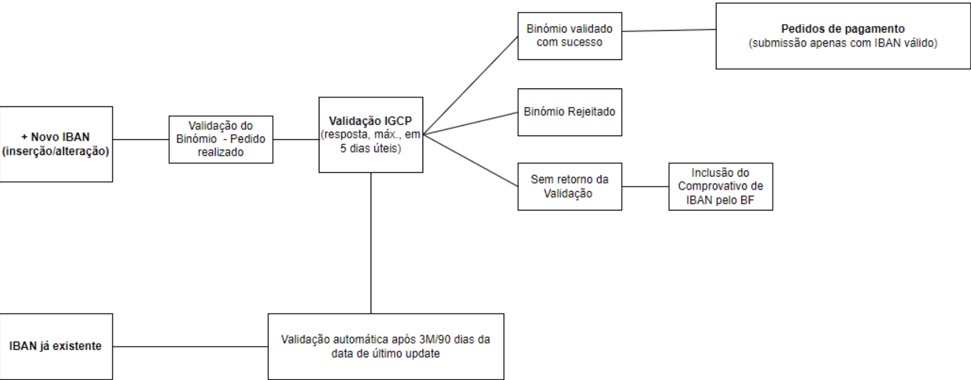
TD-C16-i05-RAA
Módulo IBAN
Fluxograma de validação
Notes:
Retificou-se a data de início para 6 de setembro de 2024

Slide 6

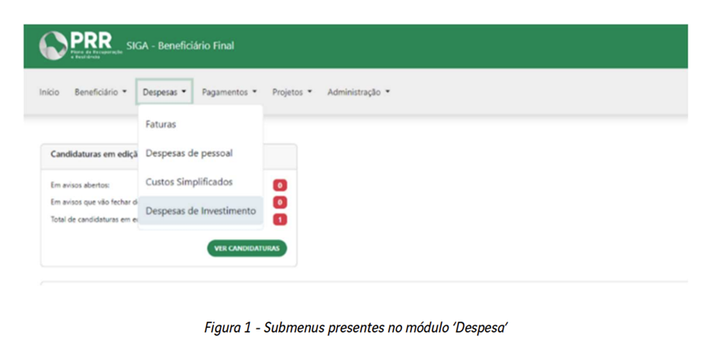
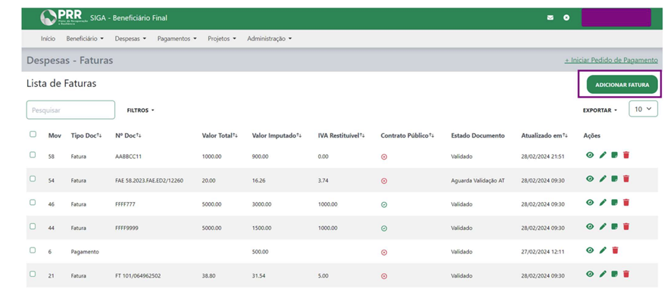
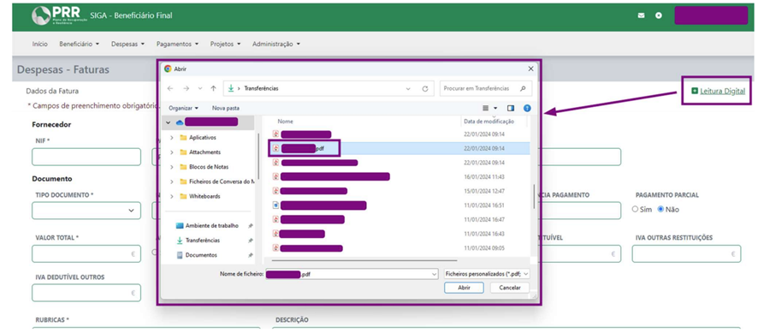
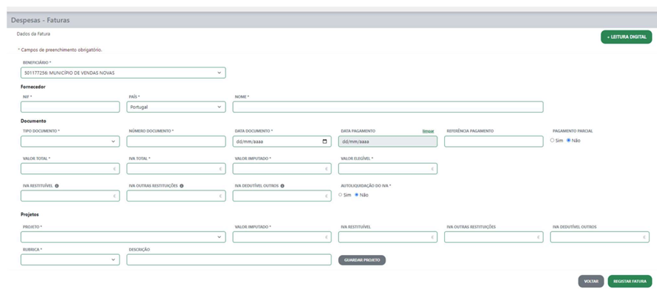
TD-C16-i05-RAA
Módulo Faturas
Notes:
Retificou-se a data de início para 6 de setembro de 2024

Slide 7
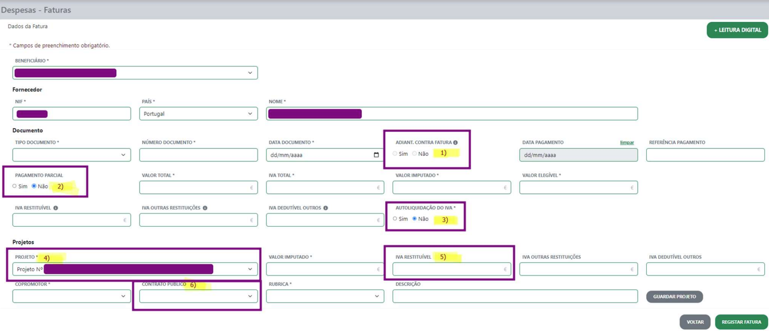
TD-C16-i05-RAA
Módulo Faturas
2
Pagamento parcial – por defeito está selecionado como ‘Não’. Esta opção serve para registar faturas com pagamentos parciais e não na totalidade, como habitual. Ao selecionar a opção ‘Sim’, automaticamente a fatura fica com um novo ícone disponível na listagem que permite a adição de pagamentos parciais. É possível adicionar múltiplos pagamentos parciais, até perfazer o valor total indicado na fatura.
4
Projetos – neste campo são indicados quais os projetos associados à fatura, bem como
a distribuição de valores imputados, por projeto. Será do somatório de todos os valores imputados nas despesas inseridas, que resultará o valor solicitado para o pedido de pagamento atual. Apenas faturas com o campo ‘Projeto’ preenchido serão refletidas,
automaticamente, aquando da criação/submissão do ‘Pedido de Pagamento’. Caso exista a necessidade de edição de valores imputados nos ‘Projetos’, basta que o beneficiário aceda ao campo onde fez a 1ª inserção e selecione o projeto já inserido. Ao alterar os valores e clicar em ‘Salvar na Lista’ a informação submetida prevalece sobre a anterior.
Notes:
Retificou-se a data de início para 6 de setembro de 2024

Slide 8
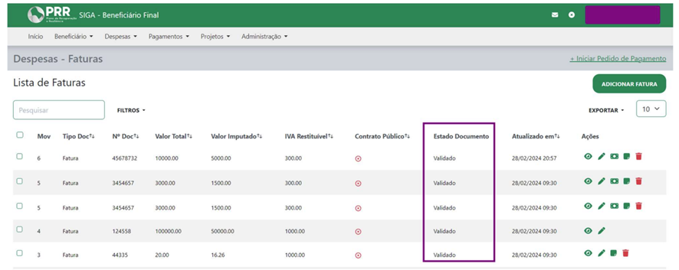

TD-C16-i05-RAA
Módulo Faturas
Adicionar Pagamento Parcial – utilizando esta opção passa a ser possível associar a fatura que englobe várias categorias de custos ao seu centro de custo, sem necessidade de colocar o valor total numa única rúbrica;
Notes:
Retificou-se a data de início para 6 de setembro de 2024

Slide 9

TD-C16-i05-RAA
Módulo Faturas
Não existe fatura registada na AT com os dados inseridos;
Fatura recusada – o estado da fatura é alterado para ‘Recusada’ e fica disponível no ‘Editar’
fatura a mensagem com o motivo da recusa da fatura por parte da AT.
Adicionalmente, ao passar com cursor do rato sobre o estado ‘Recusada’ na listagem, surge
também qual o motivo da fatura recusada. Os motivos possíveis para que a fatura seja
recusada após a validação da AT são os seguintes:
Existe uma fatura anulada na AT com os dados inseridos;
O Nº do documento não corresponde à fatura registada na AT;
A fatura não se encontra tratada pela AT.
Notes:
Retificou-se a data de início para 6 de setembro de 2024

Slide 10

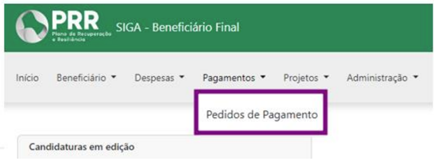
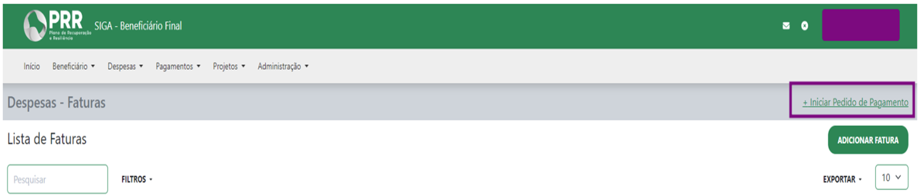
TD-C16-i05-RAA
Módulo Pedido de Pagamentos
Notes:
Retificou-se a data de início para 6 de setembro de 2024

Slide 11
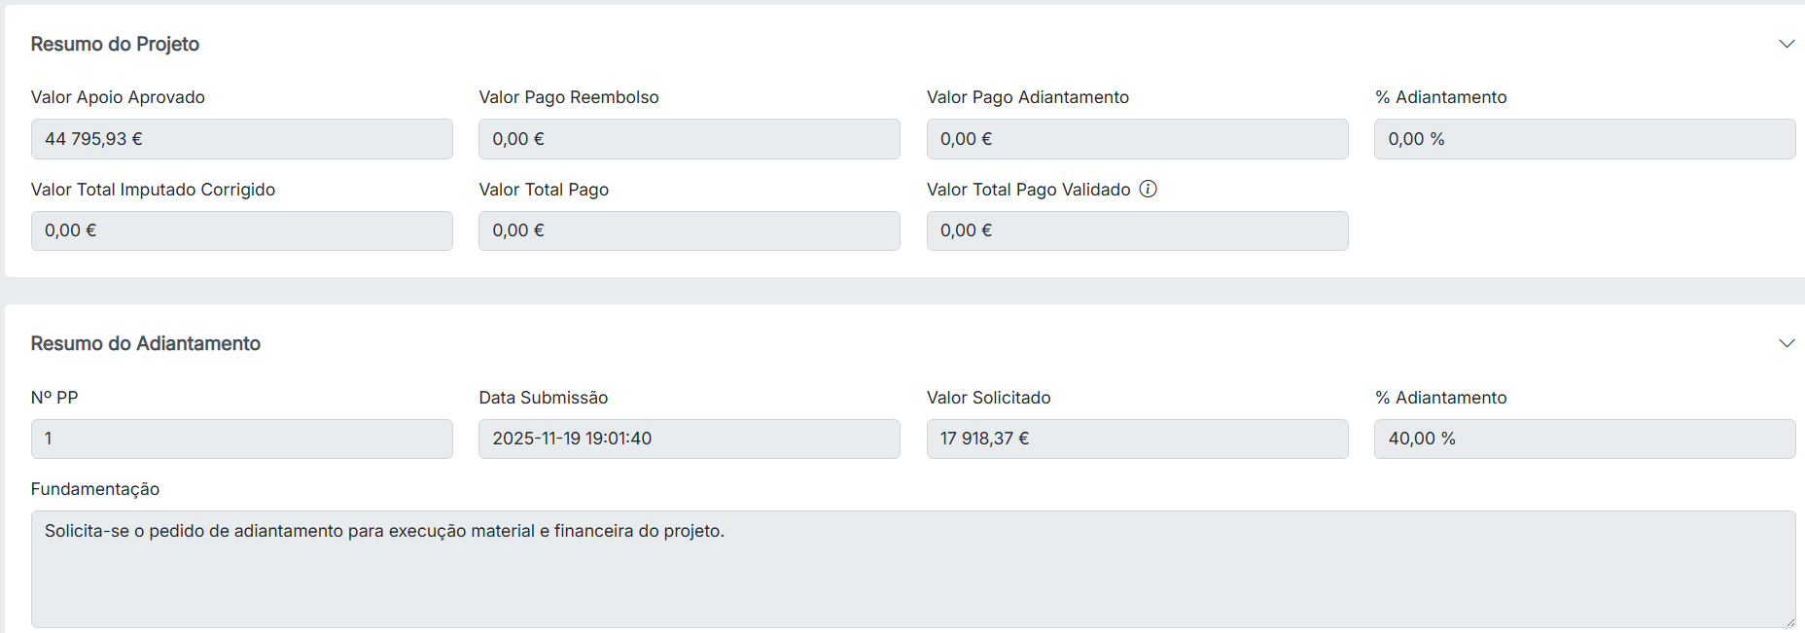
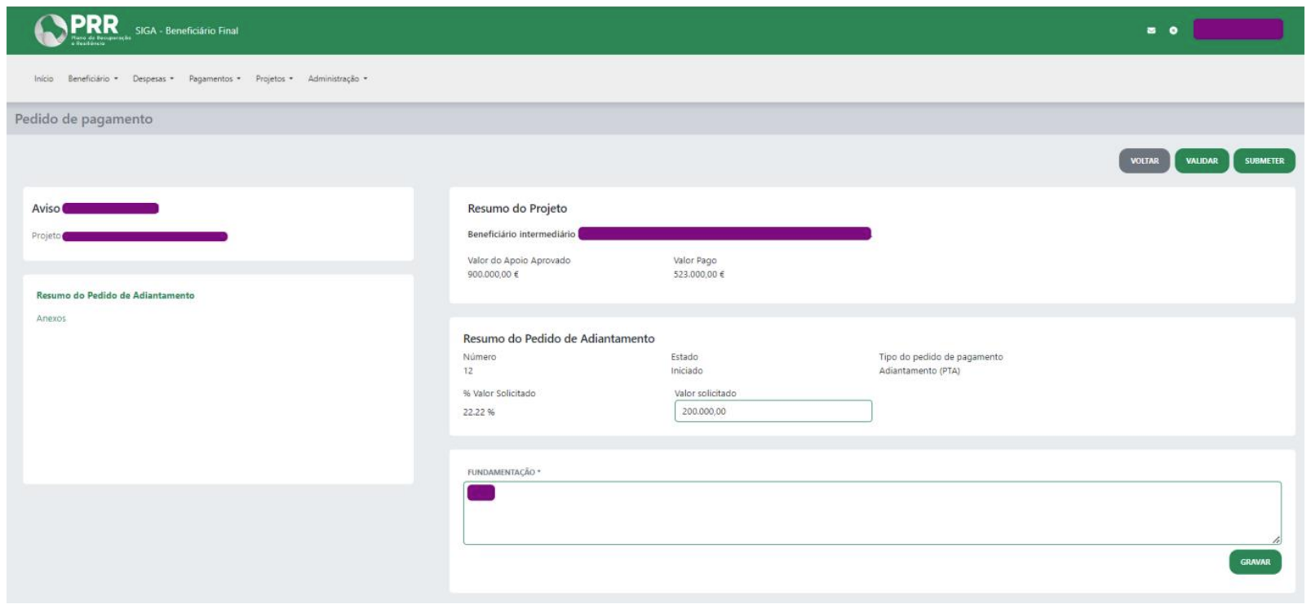
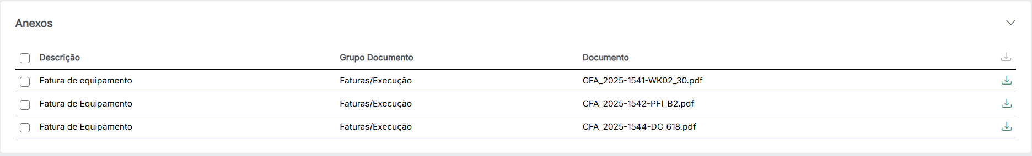
TD-C16-i05-RAA
Módulo Pedido de Pagamentos
Pedido de Adiantamento
Notes:
Retificou-se a data de início para 6 de setembro de 2024

Slide 12
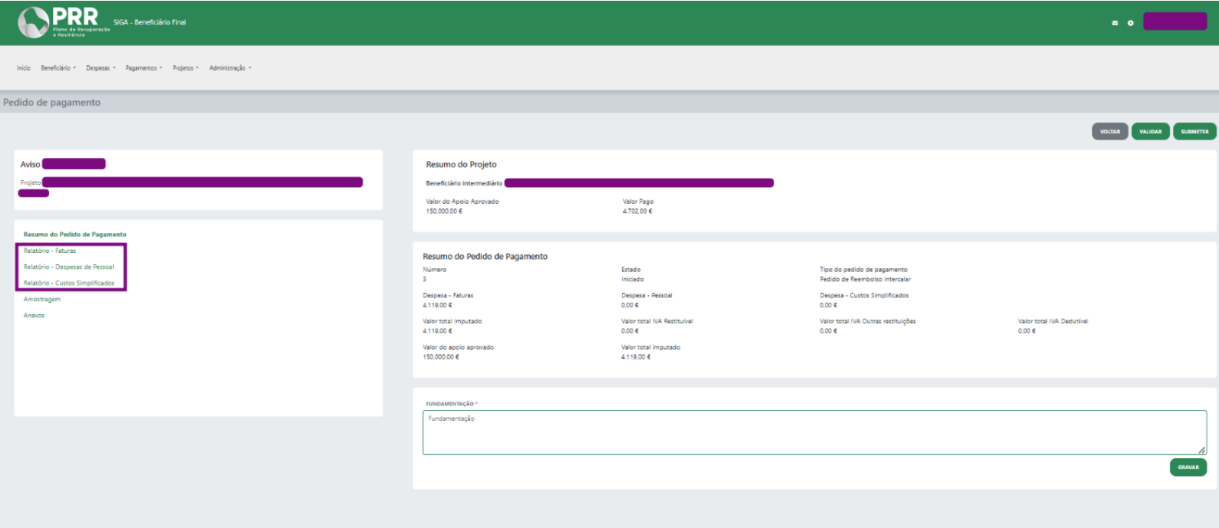
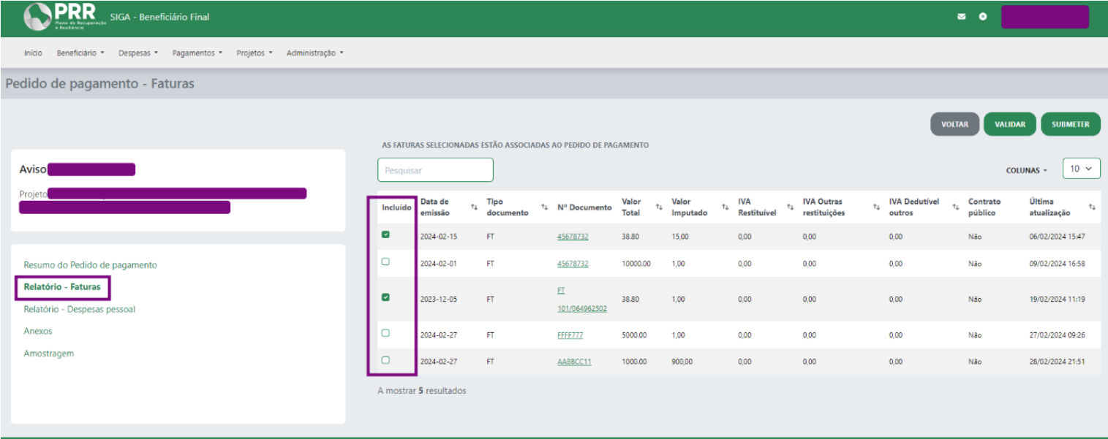
TD-C16-i05-RAA
Módulo Pedido de Pagamentos
Pedido de Saldo Final
Notes:
Retificou-se a data de início para 6 de setembro de 2024

Slide 13
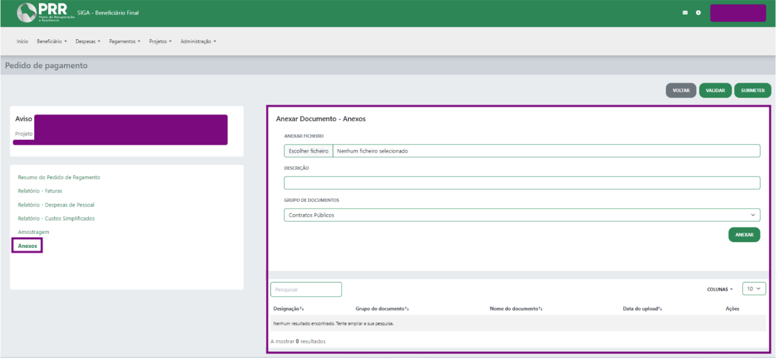
TD-C16-i05-RAA
Módulo Pedido de Pagamentos
Pedido de Saldo Final
Faturas do investimento
Comprovativos de pagamento, incluiu extrato bancário
Certificado de Conclusão
Auto-declaração de adequada contabilização
Relatório de Execução Material
Ficha REEE
Relatório de evidências conforme condicionantes do investimento
Notes:
Retificou-se a data de início para 6 de setembro de 2024

Slide 14
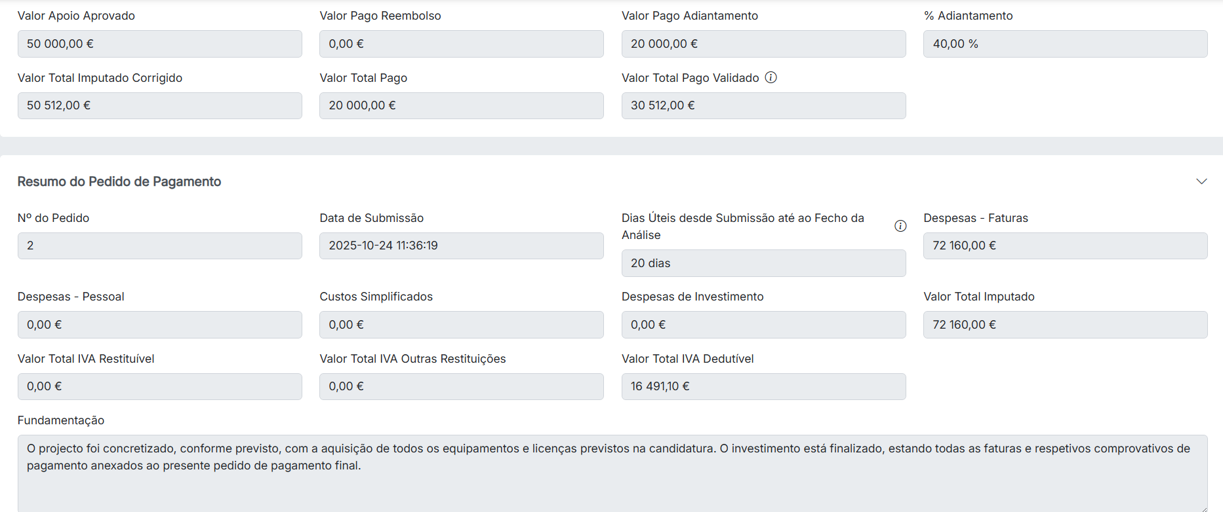
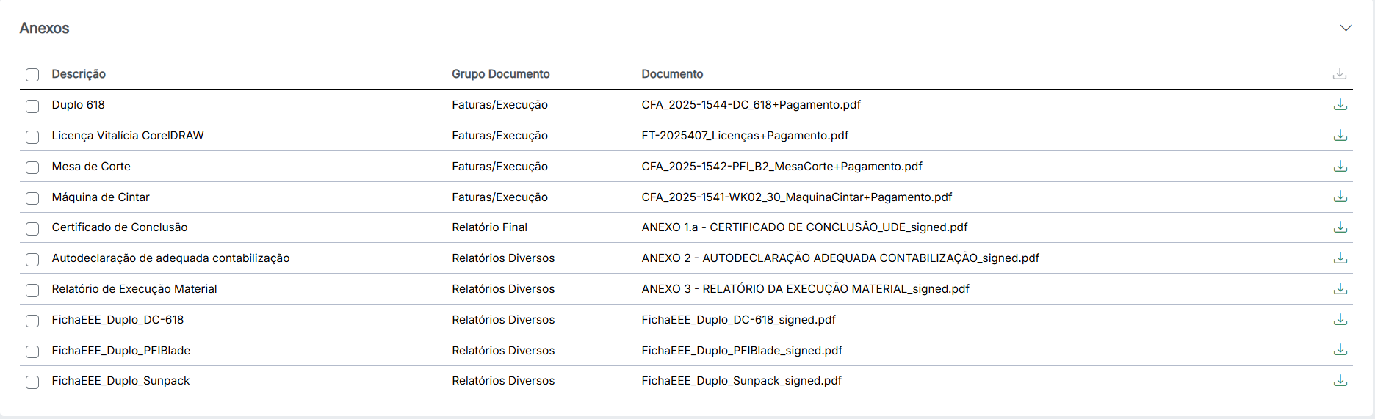
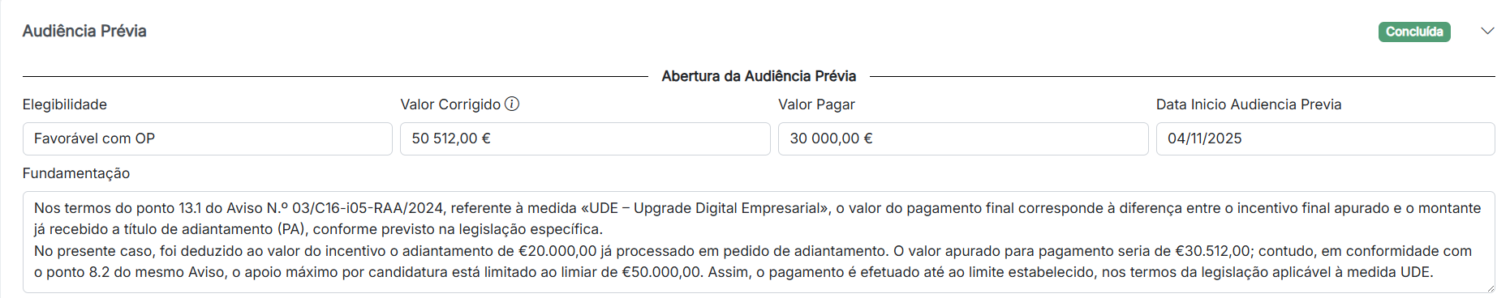
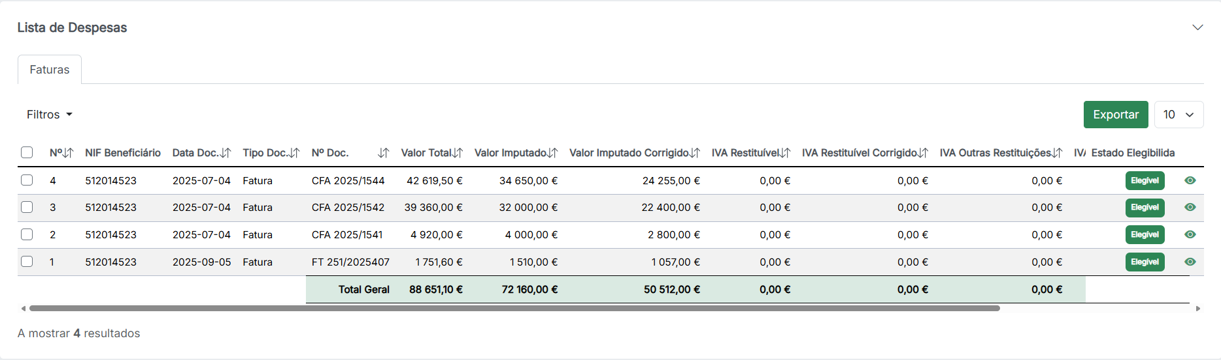
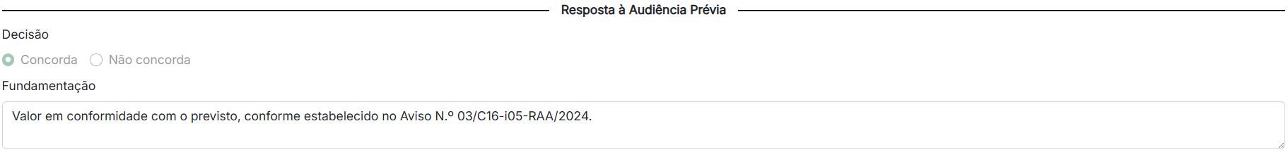
TD-C16-i05-RAA
Módulo Pedido de Pagamentos
Exemplos de Análise de PSF
Notes:
Retificou-se a data de início para 6 de setembro de 2024

Slide 15




